Slide 1

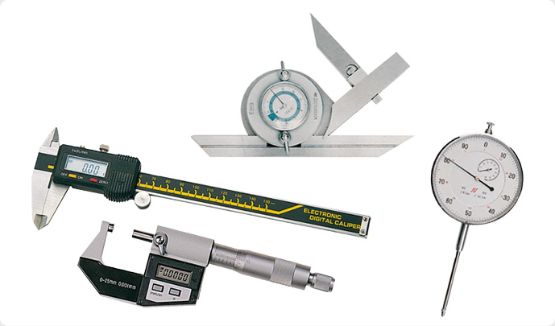
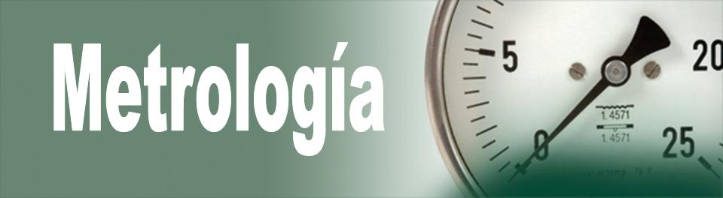

Slide 2

Contenido
Calibradores
Micrómetros
Mesas de comprobación
Indicadores de carátula
Instrumentos portátiles para medir ángulos
Medición angular con instrumentos no graduados “Patrones angulares”
Patrones y Calibres
Calibres para agujeros pequeños
Calibres para producción
Bloques Patrón
Proyectores de perfiles
Aparatos de Medición por coordenadas
Normas
Ajustes y Tolerancias

Slide 3
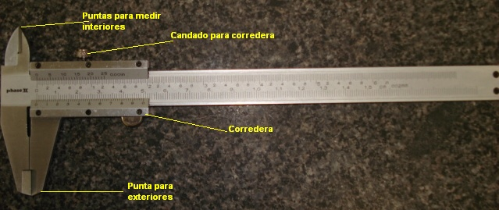
I. Calibradores
1.1 Calibrador Vernier de Escala
PUNTAS PARA MEDICION DE INTERIORES
VARILLA PARA MEDICION DE PROFUNDIDAD
CANDADO PARA CORREDERA
INCHES
BORDES PARA MEDIR ESCALONAMIENTO
m.m.
CORREDERA
ESCALA PRINCIPAL
ESCALA VERNIER
PUNTAS PARA MEDICION DE EXTERIORES

Slide 4
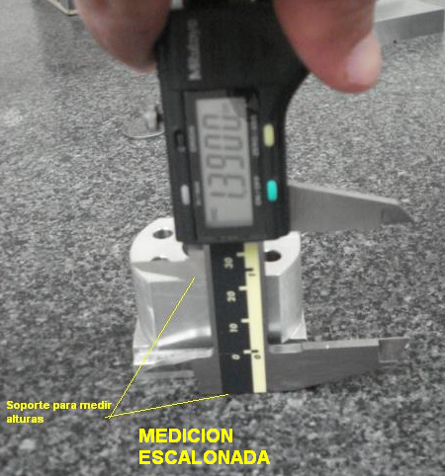
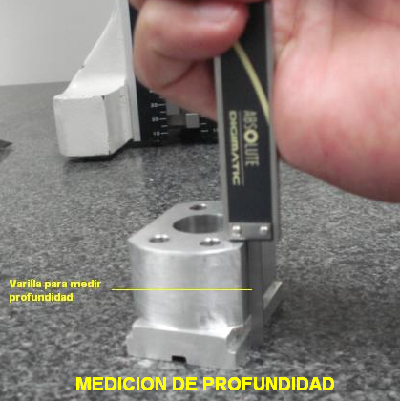
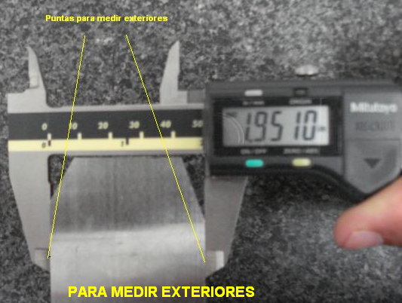
Aplicaciones de los calibradores
MEDICION ESCALONADA
MEDICION DE INTERIORES
MEDICION DE PROFUNDIDAD
MEDICION DE EXTERIORES

Slide 5
Nomenclatura de la pulgada
UNIDADES
DIEZMILESIMAS
DECIMAS
CENTESIMAS
MILESIMAS
X . X X X X

Slide 6
Calibrador Vernier de Escala en Sistema Ingles
ESCALA VERNIER
.001 in
5
10
15
20
25
0
.005
.010
.015
.020
.025
.001
.002
.003
.004
.006
.007
.008
.009
.011
.012
.013
.014
.016
.017
.018
.019
.021
.022
.023
.024
.025
.050
.075
.125
.150
.175
.225
.250
.275
.325
.350
0
.100
.200
.300
2
ESCALA PRINCIPAL
.025 in

Slide 7
Ejemplo de Calibradores Vernier de Escala en Sistema Ingles
5
10
15
0
.005
.010
.015
.001
.002
.003
.004
.006
.007
.008
.009
.011
.012
.013
.014
.016
.017
1.025
1.050
1.075
1.125
1.150
1.175
1.225
1.250
1.275
1.325
1.350
1
1.100
1.200
1.300
2
1ª LECTURA =
1 . 1 2 5
2ª LECTURA =
. 0 1 1
LECTURA TOTAL =
1 . 1 3 6

Slide 8
Ejercicios de Calibradores Vernier de Escala
1
0
5
10
15
20
0
2
3
4
5
7
9
1
4
1
6
8
2
3
1
1ª LECTURA =
. 3 7 5
2ª LECTURA =
. 0 2 0
LECTURA TOTAL =
. 3 9 5

Slide 9
Ejercicios de Calibradores Vernier de Escala
2
0
5
10
4
2
3
4
5
7
9
5
4
1
6
8
2
3
1
1ª LECTURA =
4 . 7 5 0
2ª LECTURA =
. 0 0 9
LECTURA TOTAL =
4 . 7 5 9

Slide 10
Ejercicios de Calibradores Vernier de Escala
3
0
5
10
15
20
25
8
3
2
4
6
8
4
1ª LECTURA =
2 . 8 0 0
2ª LECTURA =
. 0 1 8
LECTURA TOTAL =
2 . 8 1 8

Slide 11
Ejercicios de Calibradores Vernier de Escala
4
7
2
3
4
5
7
9
8
1
6
8
1
2
3
1ª LECTURA =
7 . 7 5 0
2ª LECTURA =
. 0 0 5
LECTURA TOTAL =
7 . 7 5 5

Slide 12
Ejercicios de Calibradores Vernier de Escala
5
8
12
2
4
6
8
13
1ª LECTURA =
1 1 . 7 5 0
2ª LECTURA =
. 0 2 4
LECTURA TOTAL =
1 1 . 7 7 4

Slide 13
Ejercicios de Calibradores Vernier de Escala
6
8
9
2
4
6
8
10
1ª LECTURA =
9 . 9 7 5
2ª LECTURA =
. 0 0 0
LECTURA TOTAL =
9 . 9 7 5

Slide 14
Ejercicios Prácticos con Calibrador Vernier de Escala en Sistema Ingles
1. Medición de altura de pieza.
2. Medición de la dimensión de la caja.
3. Medición de profundidad de la caja.
4. Medición del escalonamiento de la ranura.

Slide 15
Calibrador Vernier de Escala
en Sistema Métrico
ESCALA PRINCIPAL
1 m.m.
10
20
0
1
2
5
5
5
1
2
3
4
6
7
8
9
1
2
3
4
6
7
8
9
1
2
3
4
6
7
.02
.04
.06
.08
.12
.14
.16
.18
.22
.24
.26
.28
.32
.34
.36
.38
.42
.44
.46
.48
.52
.54
.56
0
1
2
3
4
5
.10
.20
.30
.40
.50
ESCALA VERNIER
.02 m.m.

Slide 16
Ejemplo de Calibradores Vernier de Escala en Sistema Métrico
10
20
0
1
2
5
5
5
1
2
3
4
6
7
8
9
1
2
3
4
6
7
8
9
1
2
3
4
6
.56
.22
.02
.04
.06
.08
.12
.14
.16
.18
.24
0
1
2
1ª LECTURA =
1 4 . 0 0
2ª LECTURA =
0 0 . 2 2
LECTURA TOTAL =
1 4 . 2 2

Slide 17
Ejercicio de Calibradores Vernier de Escala en Sistema Métrico
4
5
6
5
5
5
1
2
3
4
6
7
8
9
1
2
3
4
6
7
8
9
1
2
3
4
6
.56
1
.02
.04
.06
.08
.12
0
1
1ª LECTURA =
6 0 . 0 0
2ª LECTURA =
0 0 . 1 0
LECTURA TOTAL =
6 0 . 1 0

Slide 18
Ejercicio de Calibradores Vernier de Escala en Sistema Métrico
0
1
2
5
5
5
1
2
3
4
6
7
8
9
1
2
3
4
6
7
8
9
1
2
3
4
6
.56
2
.02
.04
.06
.08
.12
.14
.16
.18
.22
.24
.26
.28
.34
.32
0
1
2
3
1ª LECTURA =
0 8 . 0 0
2ª LECTURA =
0 0 . 3 2
LECTURA TOTAL =
0 8 . 3 2

Slide 19
Ejercicio de Calibradores Vernier de Escala en Sistema Métrico
8
9
10
.56
3
0
1
2
1ª LECTURA =
9 6 . 0 0
2ª LECTURA =
0 0 . 0 6
LECTURA TOTAL =
9 6 . 0 6

Slide 20
Ejercicios Prácticos con Calibrador Vernier de Escala en Sistema Métrico
1. Medición de altura de pieza.
2. Medición de la dimensión de la caja.
3. Medición de profundidad de la caja.
4. Medición del escalonamiento de la ranura.

Slide 21
I. Calibradores
1.2 Calibrador con carátula

Slide 22
Calibrador Vernier de Caratula en Sistema Ingles
.001
.002
.003
.090
.010
90
0
10
.080
.020
80
20
ESCALA DE CARATULA
.001 in
70
30
.070
.030
60
40
50
.060
.040
.050
.100
.200
.300
.400
.500
.600
.700
.800
.900
1.100
1.200
1.300
1.400
0
1.000
1
ESCALA PRINCIPAL
.100 in

Slide 23
Ejemplo del Calibrador Vernier de Caratula en Sistema Ingles
.001
.002
.003
.090
.010
90
0
10
. 6 0 0
.080
.020
1ª LECTURA =
80
20
2ª LECTURA =
. 0 4 0
70
30
.070
.030
60
40
LECTURA TOTAL
. 6 4 0
50
.060
.040
.050
.100
.200
.300
.400
.500
.600
.700
.800
.900
1.100
1.200
1.300
1.400
0
1

Slide 24
Ejercicios con el Calibrador Vernier de Caratula en Sistema Ingles
.001
.002
.003
.090
.010
90
0
10
1 . 2 0 0
.080
.020
1ª LECTURA =
80
20
2ª LECTURA =
. 0 8 0
70
30
.070
.030
60
40
LECTURA TOTAL
1 . 2 8 0
50
.060
.040
.050
1
.100
.200
.300
.400
.500
.600
.700
.800
.900
1.100
1.200
1.300
1.400
0
1

Slide 25
Ejercicios con el Calibrador Vernier de Caratula en Sistema Ingles
.001
.002
.003
.090
.010
90
0
10
3 . 0 0 0
.080
.020
1ª LECTURA =
80
20
2ª LECTURA =
. 0 3 0
70
30
.070
.030
60
40
LECTURA TOTAL
3 . 0 3 0
50
.060
.040
.050
2
1
2
3
4
5
6
7
8
9
1
2
3
4
3
4

Slide 26
Ejercicios con el Calibrador Vernier de Caratula en Sistema Ingles
.001
.002
.003
.090
.010
90
0
10
5 . 7 0 0
.080
.020
1ª LECTURA =
80
20
2ª LECTURA =
. 0 5 2
70
30
.070
.030
60
40
LECTURA TOTAL
5 . 7 5 2
50
.060
.040
.050
3
1
2
3
4
5
6
7
8
9
1
2
3
4
5
6

Slide 27
Ejercicios Prácticos con Calibrador Vernier de Caratula en Sistema Ingles
1. Medición de altura de pieza.
2. Medición de la dimensión de la caja.
3. Medición de profundidad de la caja.
4. Medición del escalonamiento de la ranura.

Slide 28
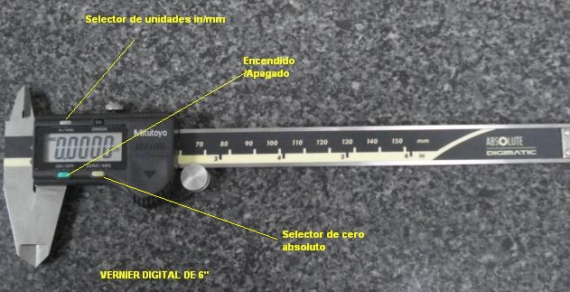
I. Calibradores
1.3 Calibrador digital
Selector de Unidades inches / m.m.
Encendido & Apagado
Selector de Cero Absoluto

Slide 29
II. Micrómetros

Slide 30
ESCALA CARATULA
.0001 in
0
10
.0010
.010
9
.0009
.009
.001 in
8
.0008
.008
7
.0007
.007
6
.0006
.006
5
.0005
5
.005
4
.0004
.004
3
.0003
ESCALA TAMBOR
2
.003
.0002
1
.0001
.002
0
.0000
.001
0
.025
.050
.075
.125
.150
.175
.225
.024
0
.100
.200
.023
1
2
ESCALA MANGUITO
.022
.025 in

Slide 31
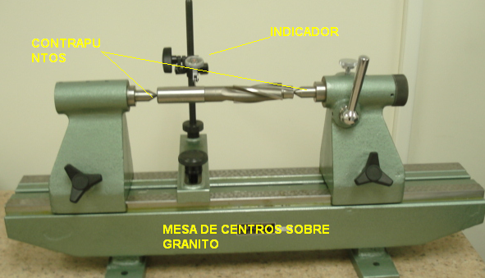
IlI. Mesas de comprobación

Slide 32
IV. Indicadores de Carátula

Slide 33
IV. Indicadores de Carátula
4.1 Sujetadores

Slide 34
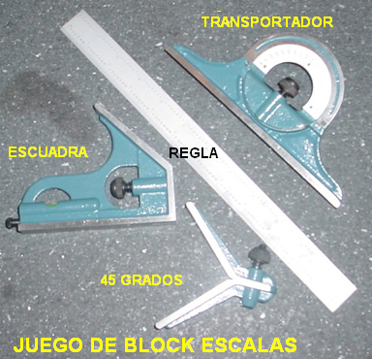
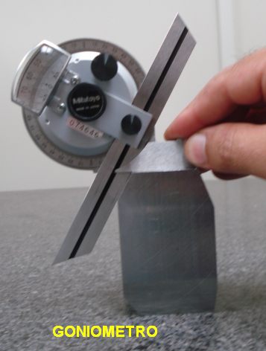
V. Instrumentos portátiles para medir ángulos

Slide 35
VI. Medición Angular

Slide 36
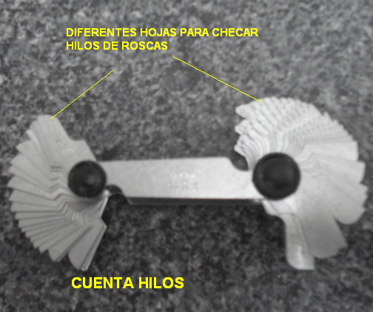
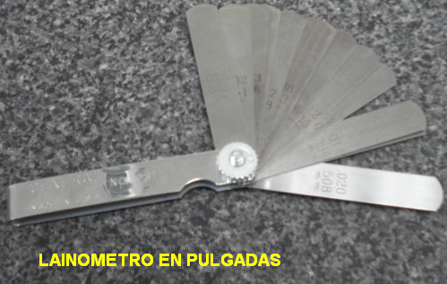
VII. Patrones y Calibres

Slide 37
VII. Patrones y Calibres

Slide 38
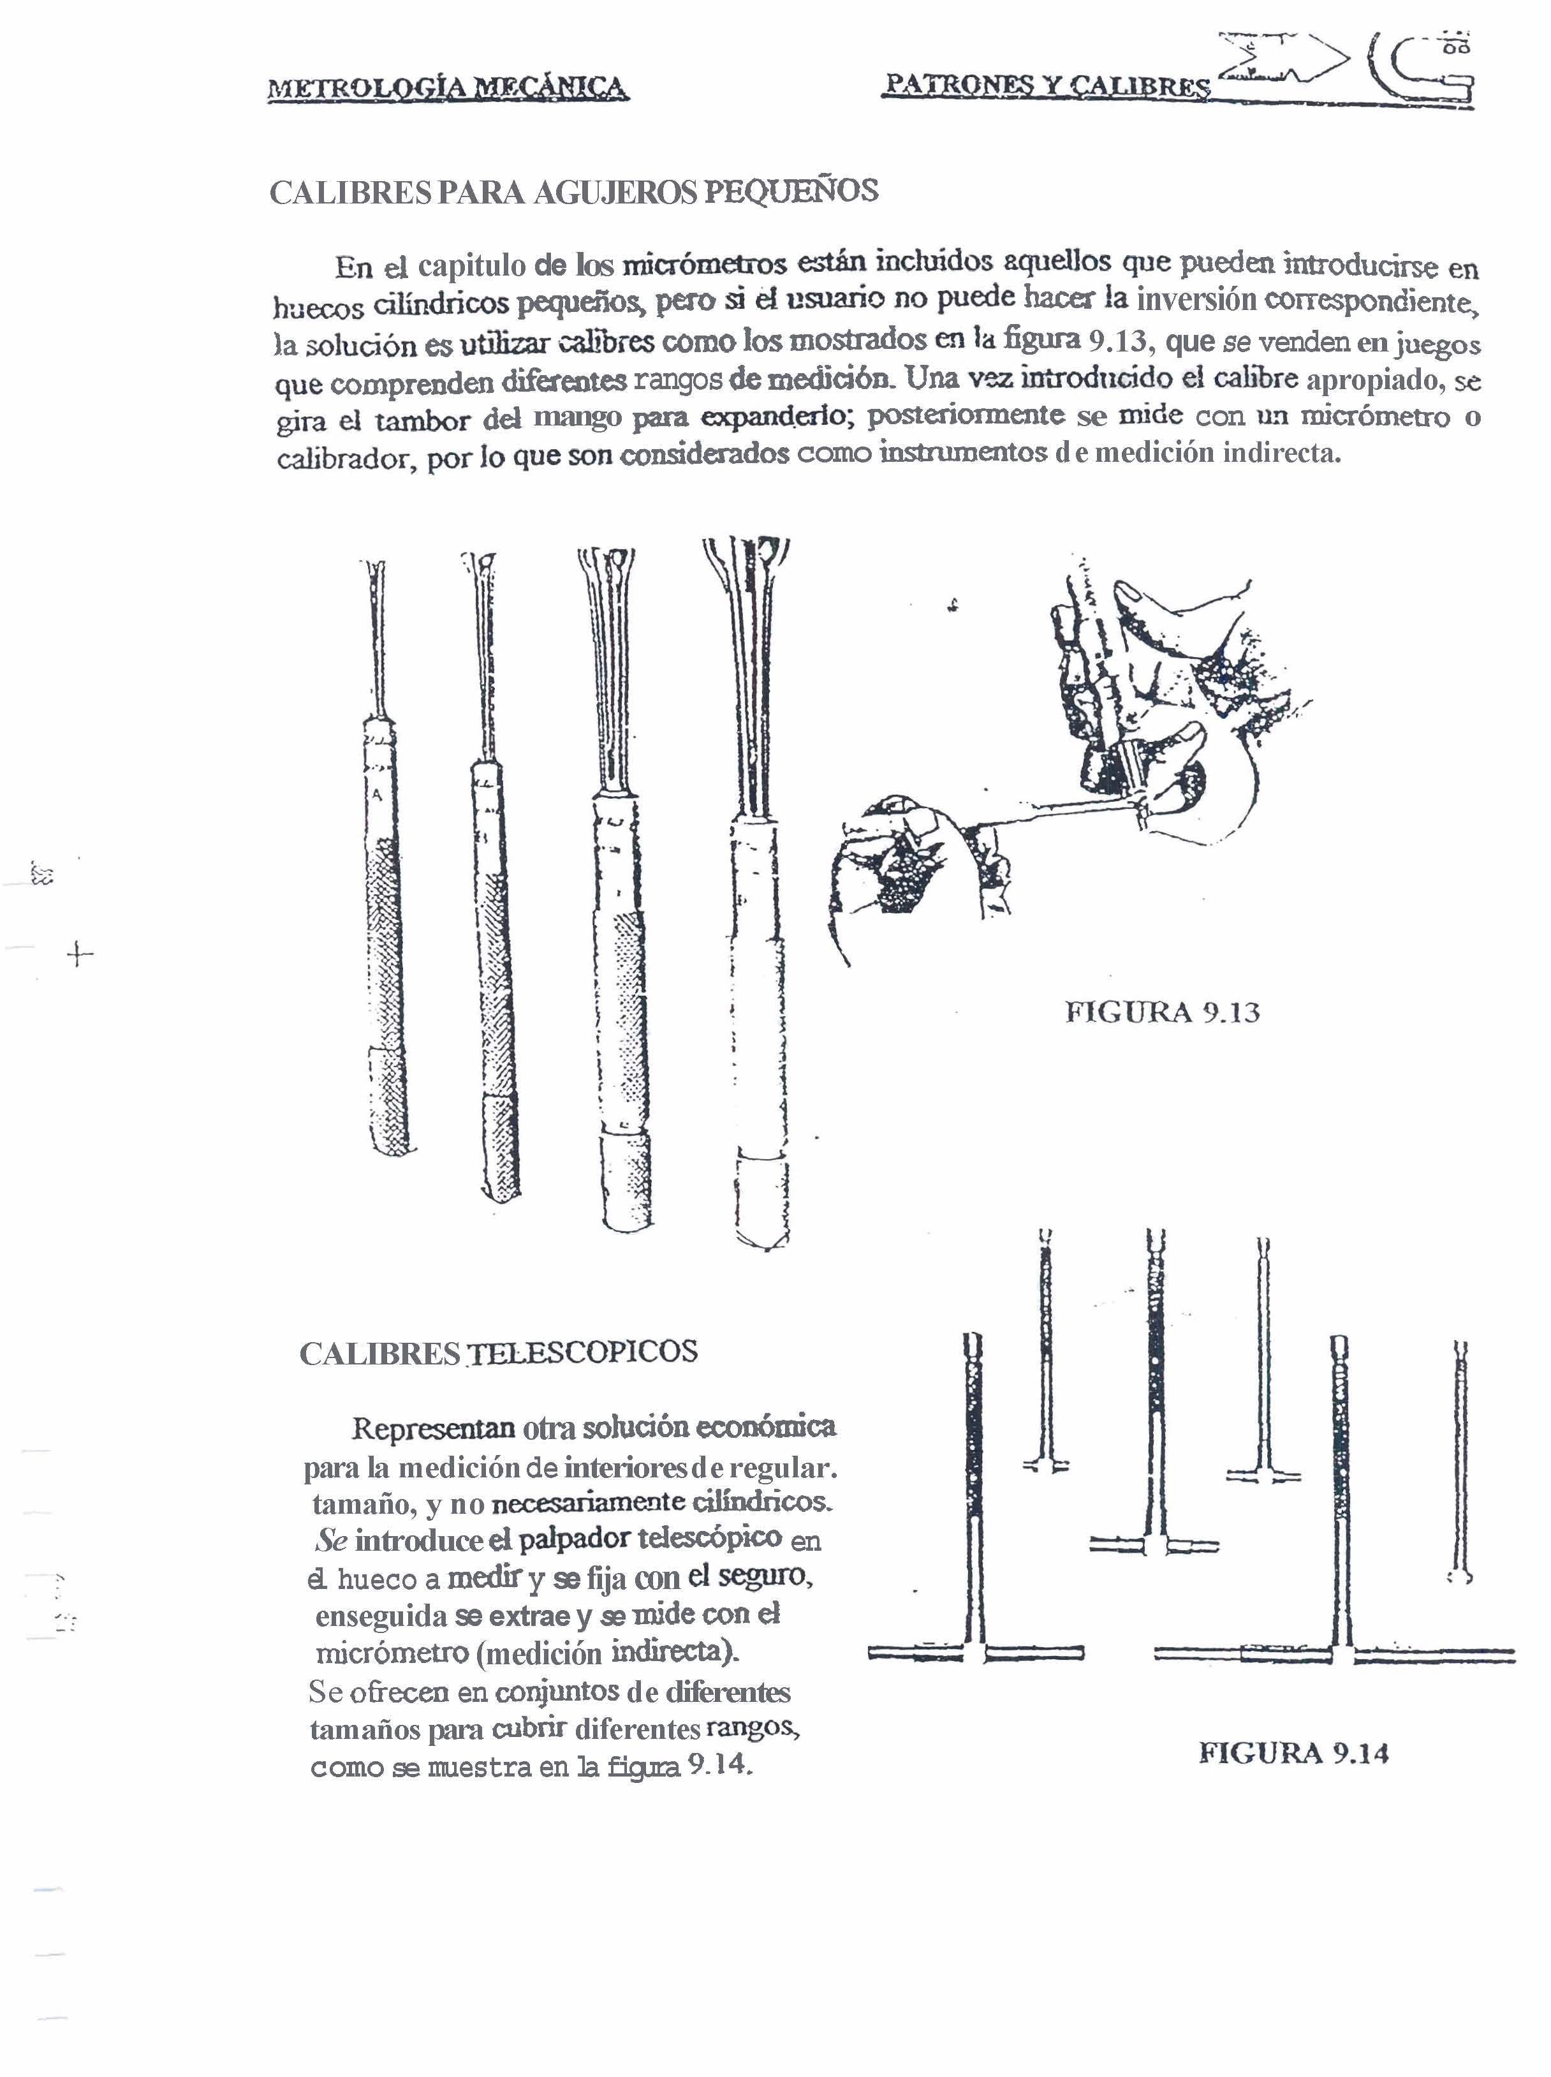
VIII. Calibres para agujeros pequeños

Slide 39
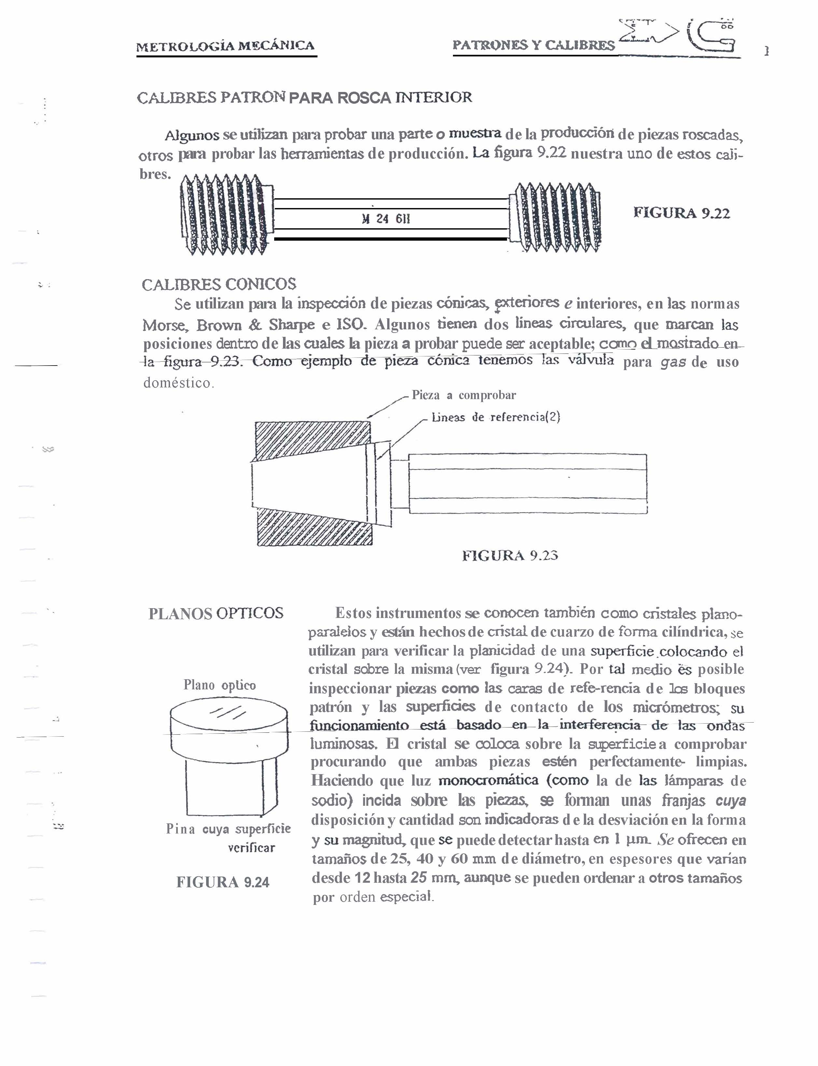
IX. Calibres para producción

Slide 40
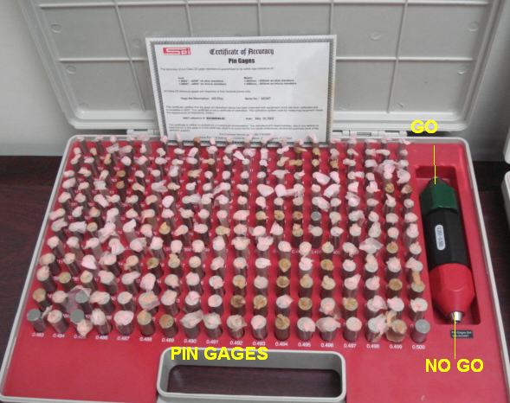
X. Bloques Patrón

Slide 41
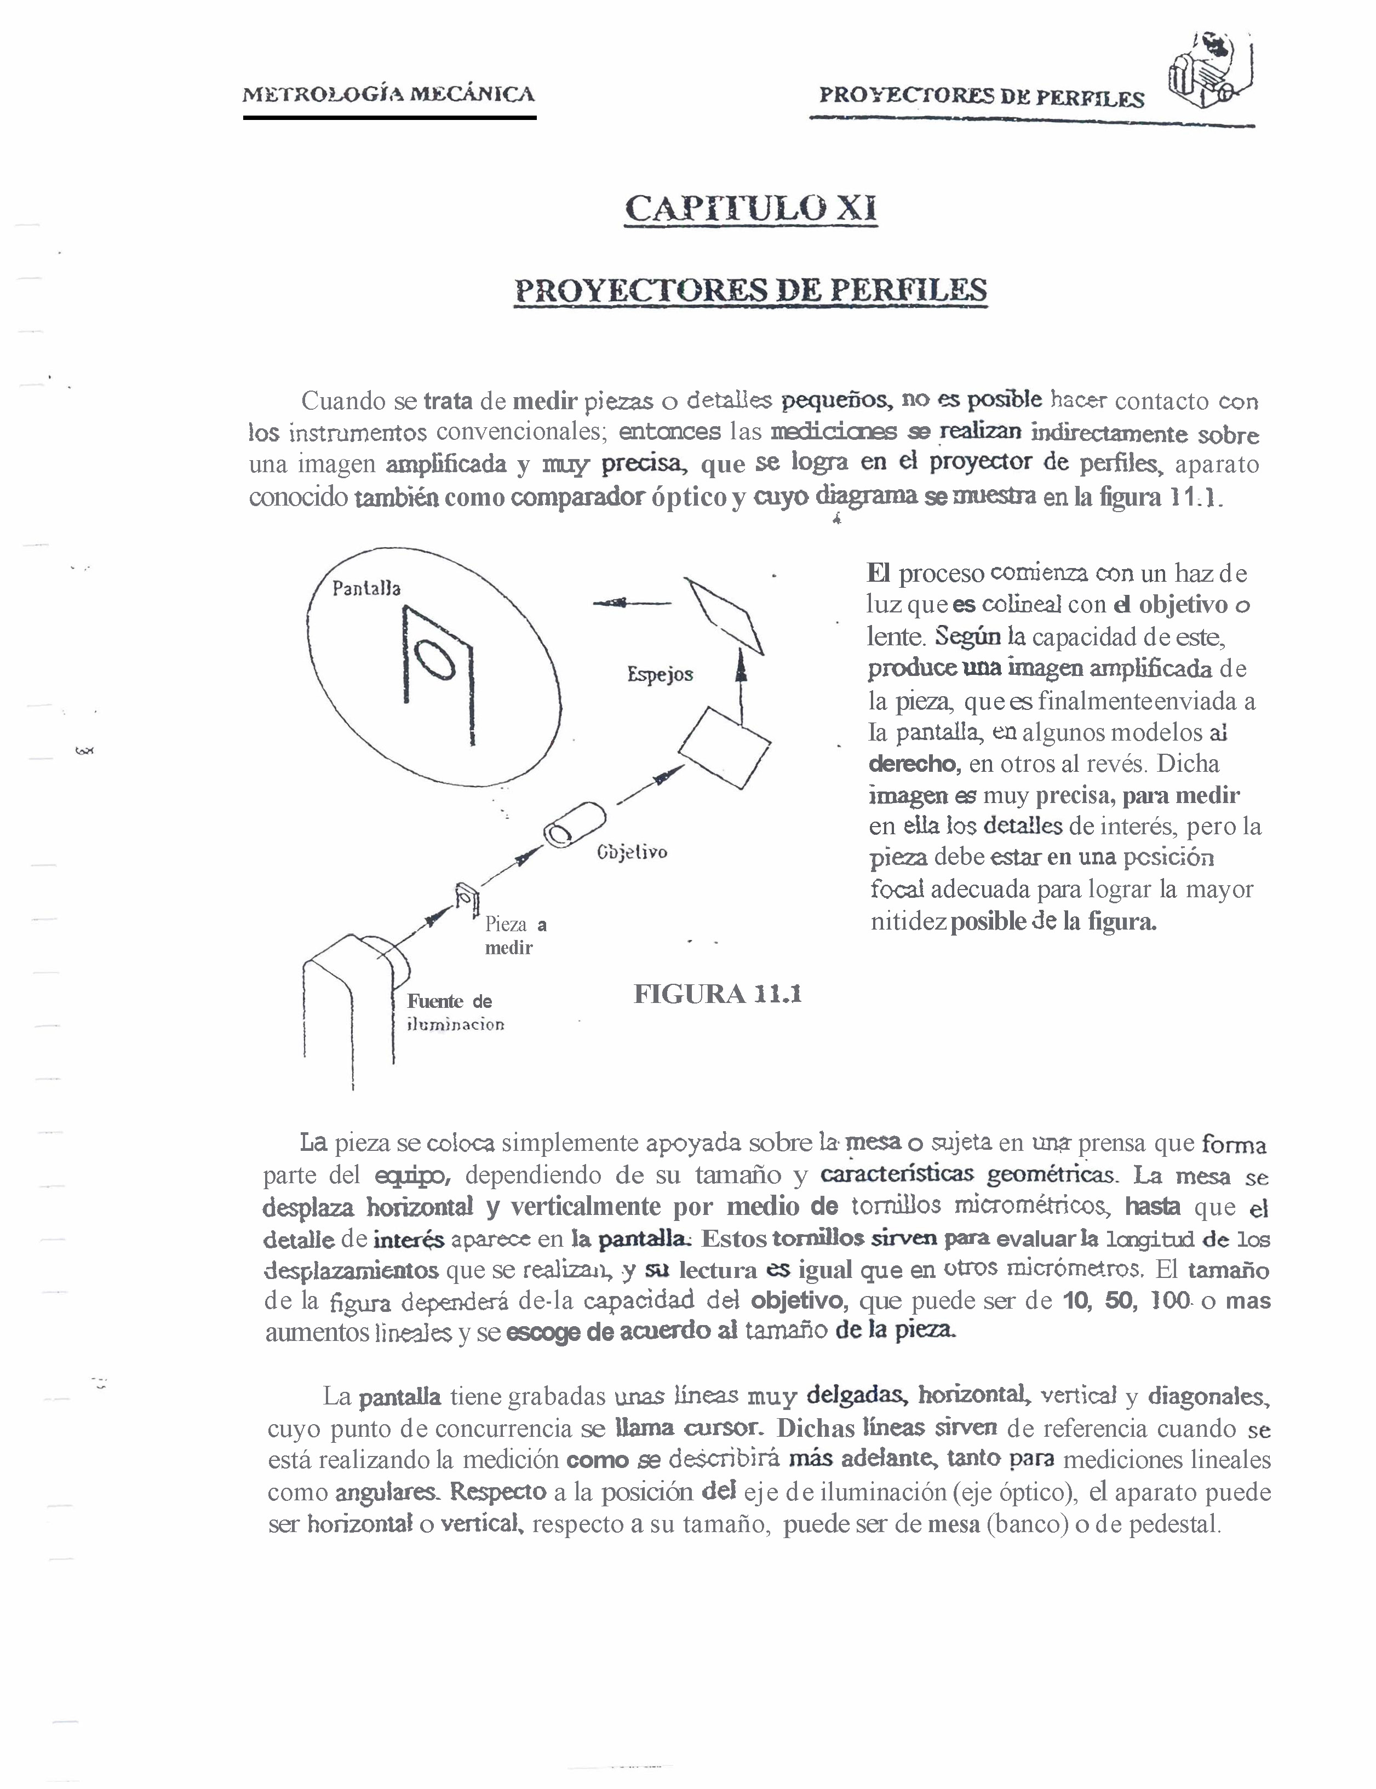
XI. Proyectores de perfiles

Slide 42
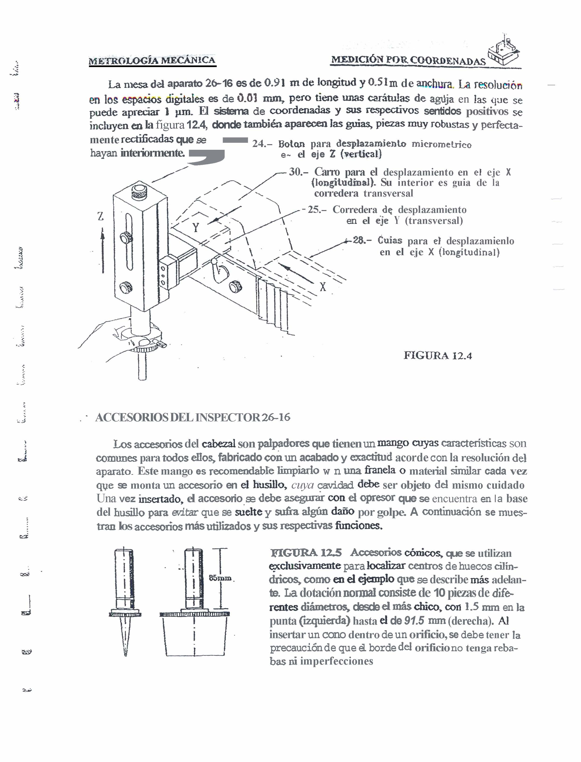
XII. Aparatos de Medición por coordenadas

Slide 43
XIII. Normas
Generalidades
Antecedentes históricos
Principios generales
Aspectos que intervienen
Metodología de la normalización
Diferentes Organismos relacionados con las Normas

Slide 44
XIV. Ajustes y Tolerancias

